Slide 1
커뮤니티 앱 리뷰
정지하

Slide 2
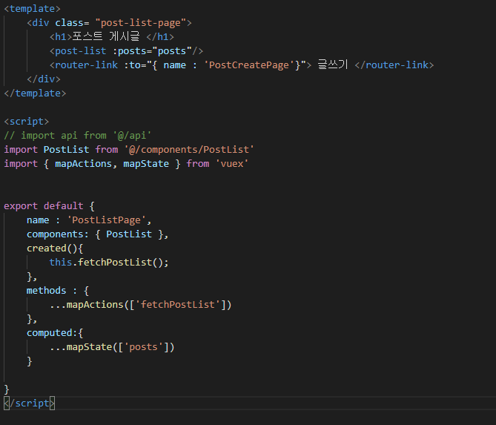
Store에 대한 순환 과정(Vuex)
1. PostListPage.vue
pages Directory안에
~page.vue
This.fetchPostList()와 posts 값을 vuex로 쓸때,
Methods : Actions(메소드)
Computed : State(값)
//posts에 대한

Slide 3
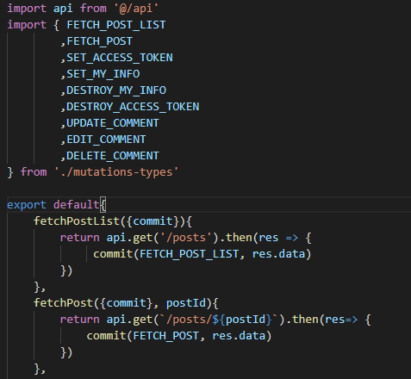
Store에 대한 순환 과정(Vuex)
2. store/actions.js
fetchPostList({commit})
실행
해서. Api.get(‘/posts’)로 넘김.
Commit();

Slide 4
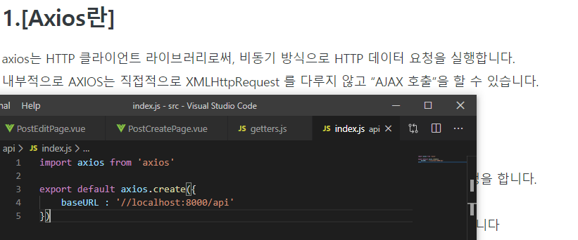
Store에 대한 순환 과정(Vuex)

Slide 5
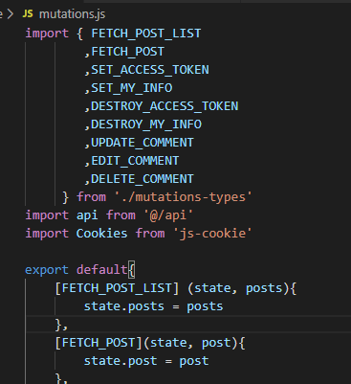
Store에 대한 순환 과정(Vuex)
3. store/mutations.js
[FETCH_POST_LIST]로 값이오면, state.posts에 Api.get(‘/posts’)로 넘긴 res,data를 넘김.
* Mutations-types는
이름에 대한 enumeration을 위해서 쓰여짐.

Slide 6
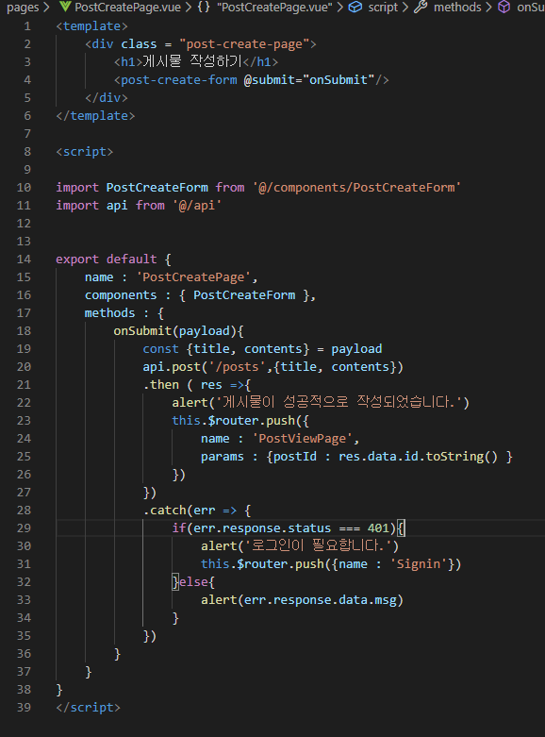
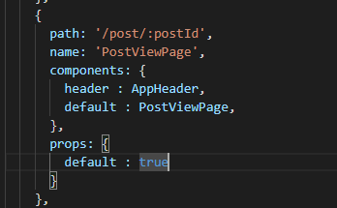
라우터 동작 예시
1. PostCreatePage.vue
This.$router.push({
Name : ‘router/index.js에서 정의한 이름.’
(생략 가능)Params : { args : 값}) 형태를 지님.

Slide 7
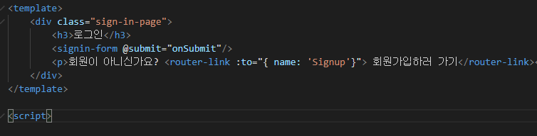
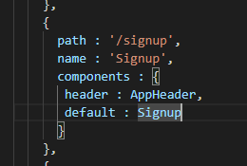
라우터 동작 예시
1. Signin.vue
<router-link :to= “{ name : ‘router/index.js에서 정의한 이름’ ‘’}></~>

Slide 8
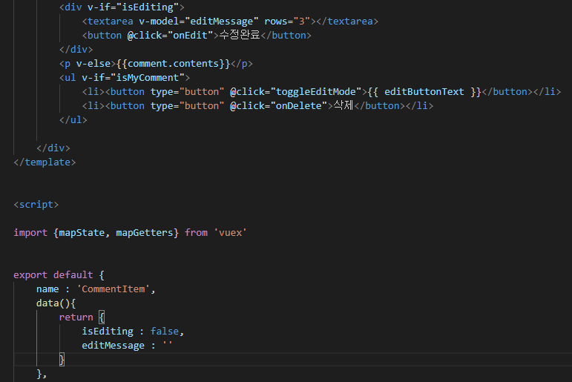
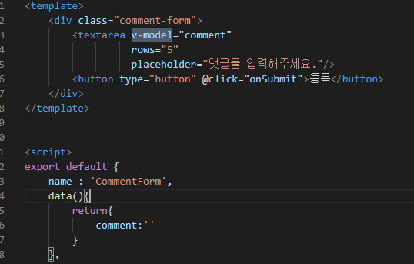
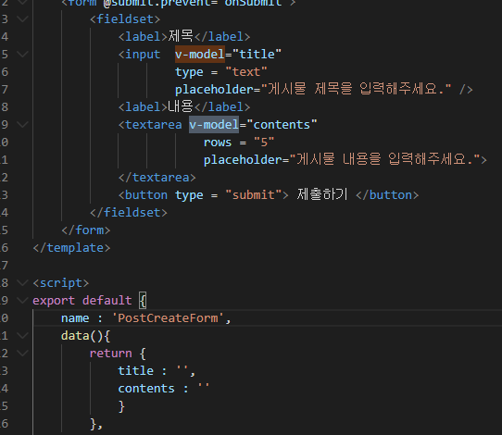
V-model은 data()안에 값이 있어야함. 그냥 데이터도 data()안에 있어도 상관X

Slide 9
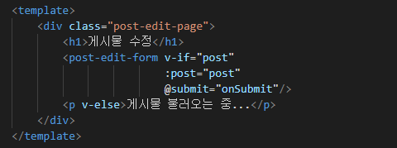
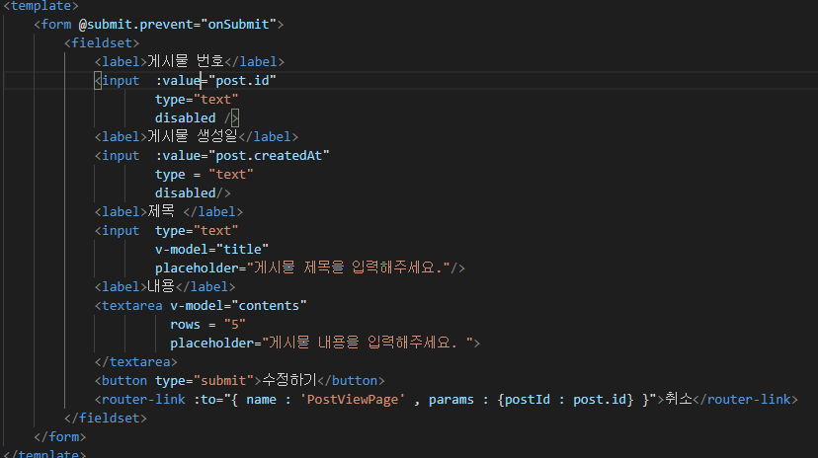
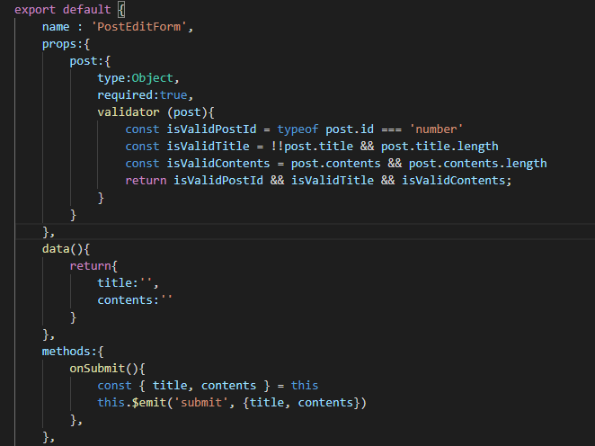
*Pages에 입히는 component의 인자 param은 props로 받는다. 컴포넌트안의 컴포넌트도 마찬가지. $emit은 메서드로 받는다.($emit에는 form에 대한 값 submit이 있어야한다.) 어쨌거나 위로 올라간 값은 props로 받아지면 된다.
#PostEditPage.vue
#PostEditForm.vue (넘길 때, form submit 확인)

Slide 10
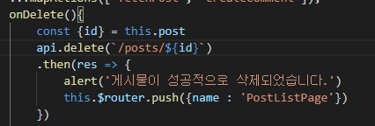
모르는 부분.
1.Store에 모든 것은 이미 다 연결이 되어있는 상태인가?(appheader.vue에는 vuex가 있긴함.)
2.Router 헤더에 대한 구분 방법.(router/index.js에 header: Appheader, default에는 그냥 값이 써있어서 구분이 어떻게 되는 것인가?)
3. Api연결되는 방법에 대한 부분. (Restapi?)

Slide 11

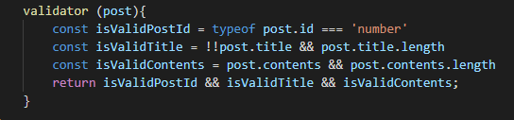
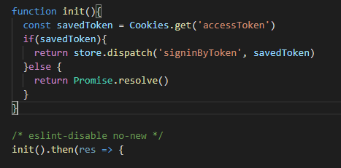
눈에 띄는 이것저것 찾기.
1. Novalidate : 유효성 검사 ㄴㄴ
2. Post에 대한 유효성 검사할 때, 값이 참인지 확인하려고 하는 작업.

Slide 12
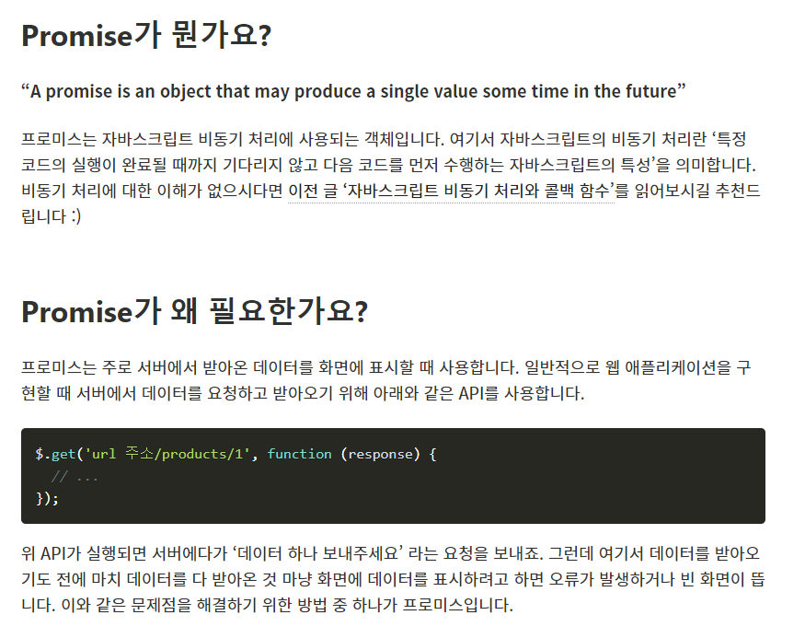

Slide 13
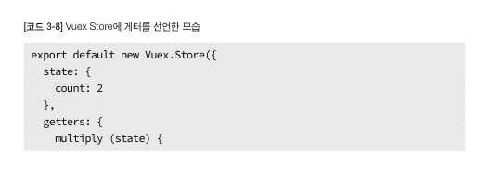
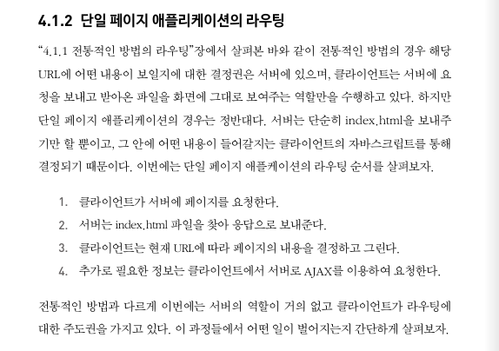
눈에 띄는 이것저것 찾기.
3. getters의 사용법 : 일반적인 state안에 값으로 사용하는 게 아니라 가공된 값을 사용하고자 연산을 해놓은 값 자체를 사용하려고 쓰는 것임.
4. 단일 페이지 app라우팅 방식을 사용해서 api를 쓰는 것임.
Ajax요청.

Slide 14
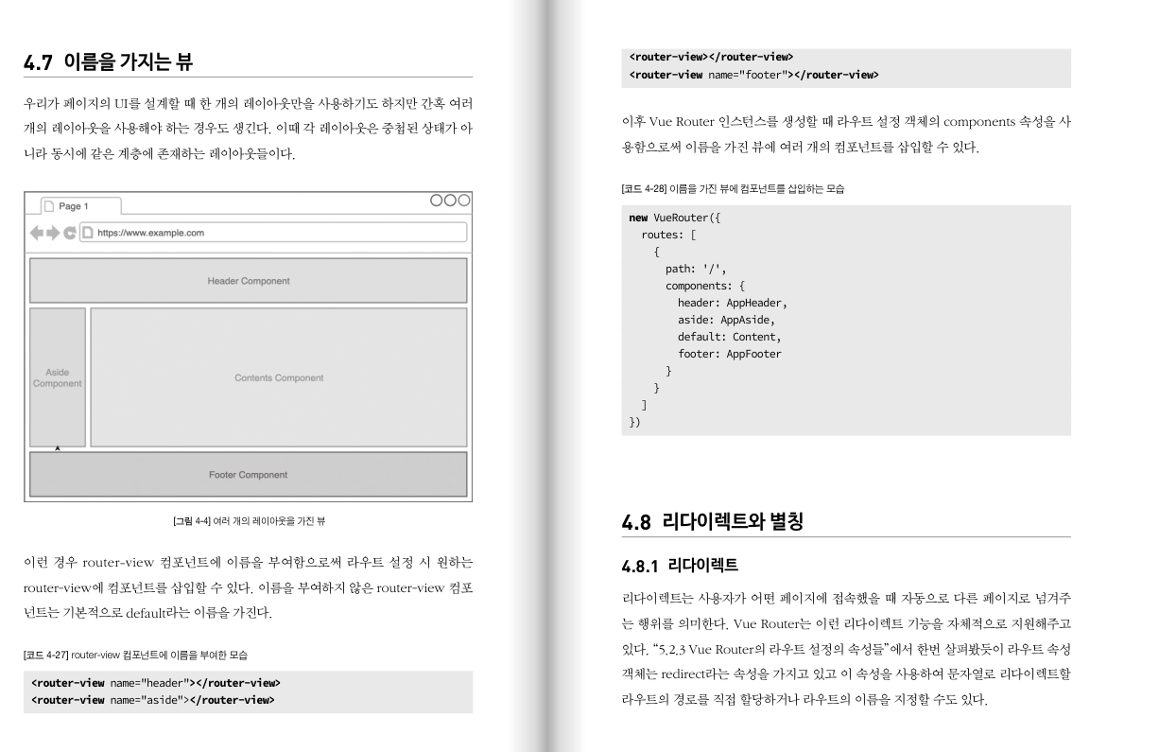
눈에 띄는 이것저것 찾기.

Slide 15
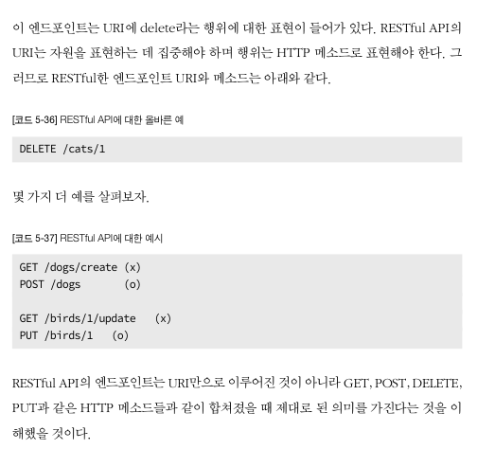
눈에 띄는 이것저것 찾기.
6. restAPI는 url과 다른 개념으로다가 http 메소드를 표현하기때문에 api/index.js에서는 baseURL을 설정해놓은 것으로 보임.

Slide 16
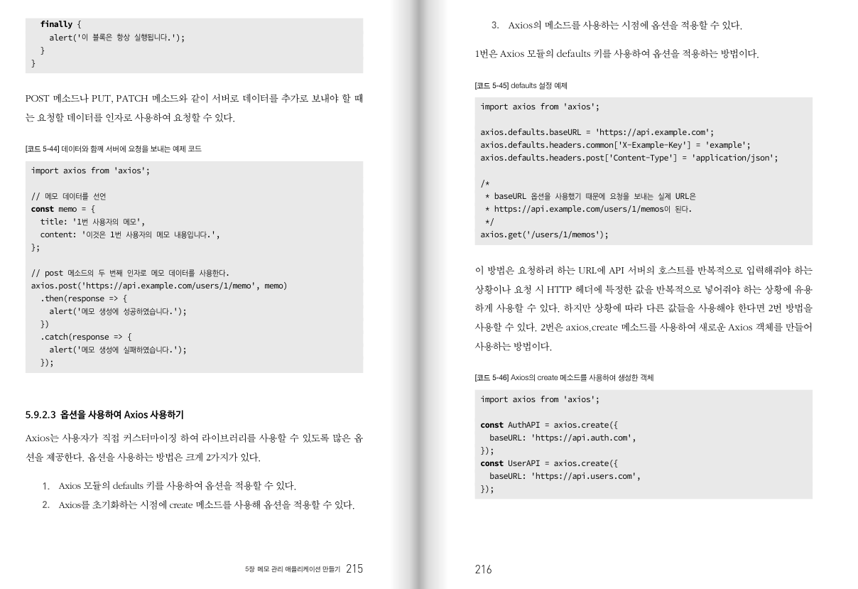
눈에 띄는 이것저것 찾기.
7. 알고 싶었던 내용.

